Slide 1
GUÍA DE USO
Simulador de Variables de Proceso
Descripción de interfaces, configuración, operación, registro de datos y calibración
Proyecto Final · Ingeniería Electrónica 2026
Nicolas Emiliano Ivani

Slide 2
FUNCIONAMIENTO
02
Funcionamiento general del simulador
El equipo emula una variable de proceso y permite probar un lazo de control con señales industriales de 4–20 mA.
1
Entrada desde el PLC
3
Salida simulada
Recibe la señal de mando o salida del controlador y la convierte a porcentaje.
Genera una señal de 4–20 mA que representa la variable de proceso simulada.
2
Modelo de proceso
4
Cierre del lazo
Aplica ganancia, constante de tiempo y retardo; también puede sumar ruido y offset.
El PLC mide la respuesta y corrige su salida según el setpoint y la estrategia de control.
Modelo base: primer orden con retardo
K define la amplitud · Tau define la velocidad · Retardo demora el inicio de la respuesta

Slide 3
PUESTA EN MARCHA
03
Secuencia de uso recomendada
Esta secuencia sirve como guía rápida para realizar una prueba completa y guardar sus resultados.
1
Preparar
4
Habilitar
Verificar conexiones, polaridad y alimentación. Insertar la tarjeta SD si se registrarán datos.
Activar la salida y seleccionar el modo automático o manual según la prueba.
2
Conectar
5
Ensayar
Configurar el WiFi y abrir la interfaz web, o trabajar directamente desde el display.
Cambiar el setpoint desde el PLC, aplicar perturbaciones y observar IN/OUT.
3
Configurar
6
Finalizar
Elegir un preset o ajustar ganancia, Tau, retardo, ruido y offset.
Detener la captura, guardar el archivo y recién después retirar la tarjeta SD.

Slide 4
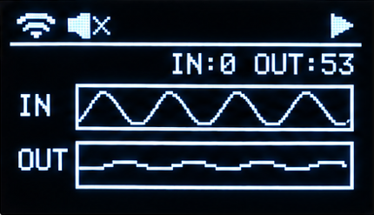
PANTALLA PRINCIPAL
04
Vista principal
Resume el estado del simulador y permite observar la respuesta del proceso en tiempo real.
Valores IN y OUT
Indican los niveles actuales de entrada y salida.
Gráficas
Muestran la evolución reciente de ambas señales.
Indicadores
Informan el estado de WiFi, audio y salida.

Slide 5
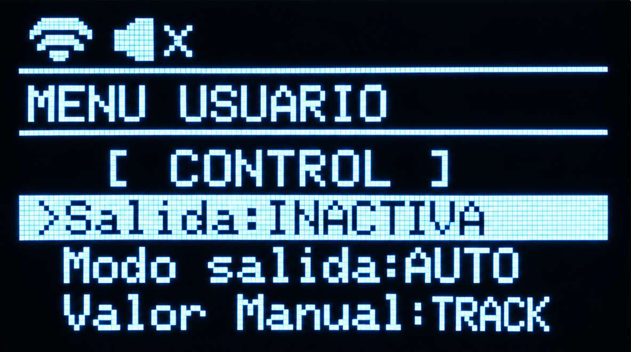
CONTROL
05
Salida y modo de operación
Reúne las opciones que determinan cómo se genera la señal de salida.
Salida
Activa o desactiva la generación de la señal.
Modo de salida
Selecciona el funcionamiento automático o manual.
Valor Manual
Configura la salida utilizada durante la operación manual.

Slide 6
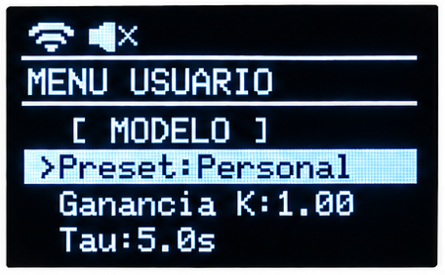
MODELO
06
Preset, ganancia y constante de tiempo
Define el comportamiento básico del modelo dinámico de primer orden.
Preset
Carga una configuración inicial según el tipo de variable.
Ganancia K
Escala la amplitud de la respuesta. K=1 conserva la relación de entrada; valores mayores la amplifican.
Tau
Define la velocidad de respuesta. Un valor alto produce una respuesta más lenta.

Slide 7
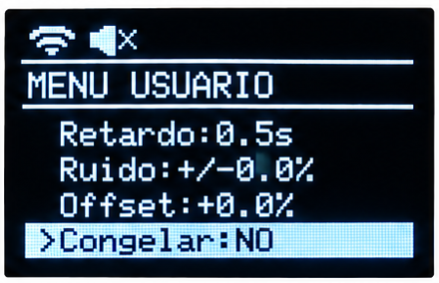
MODELO
07
Retardo, perturbaciones y congelamiento
Completa la configuración del modelo con efectos adicionales sobre la respuesta.
Retardo
Agrega una demora antes de que la salida comience a responder.
Ruido y offset
El ruido simula variaciones; el offset desplaza la salida respecto del valor ideal.
Congelar
Mantiene temporalmente el valor actual de la simulación para observar la reacción del controlador.

Slide 8
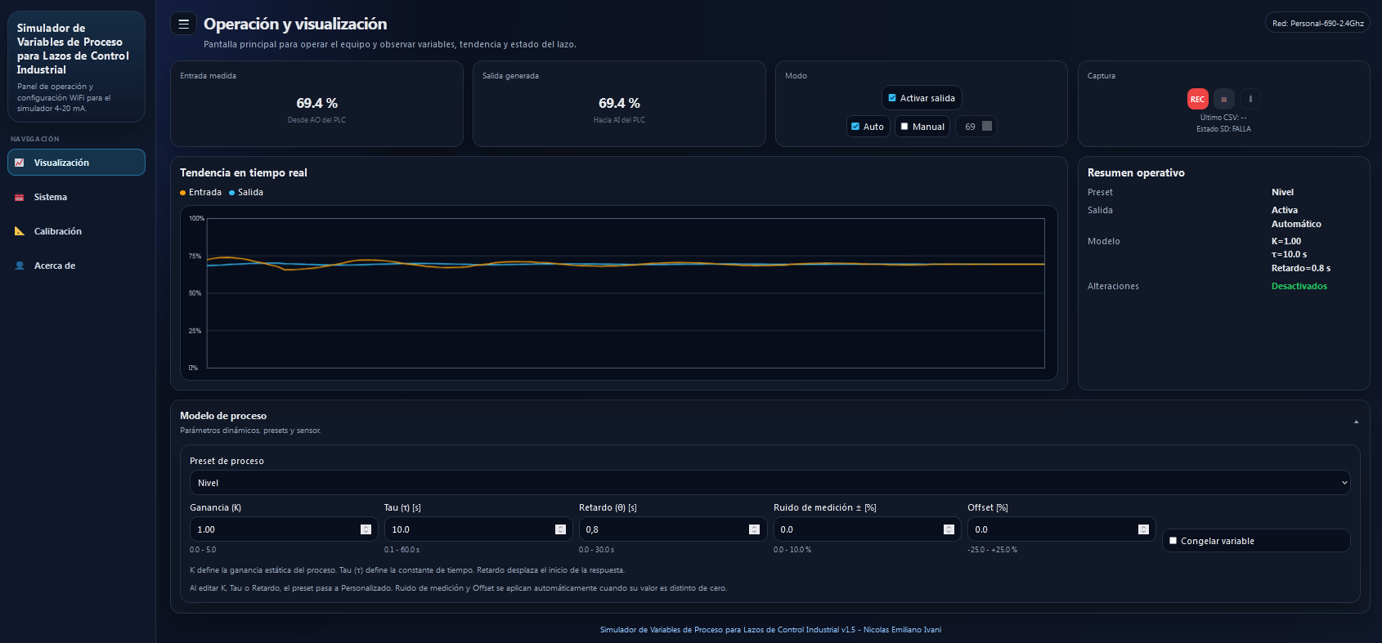
INTERFAZ WEB
08
Operación y visualización desde la web
Correspondencia con las pantallas 01 a 04 del display
La página reúne los valores de entrada y salida, las tendencias, el modo de operación y el modelo de proceso en una sola vista.

Slide 9
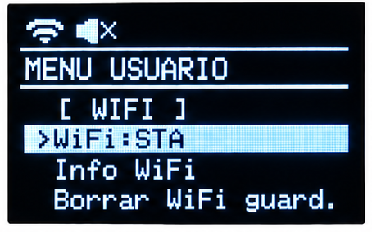
CONECTIVIDAD
09
Configuración WiFi
Administra la conexión necesaria para acceder a la interfaz web del simulador.
WiFi
Activa o desactiva la conectividad inalámbrica.
Info WiFi
Consulta el estado y los datos actuales de la conexión.
Borrar WiFi
Elimina las credenciales de red guardadas.
AP: Access point (el simulador crea una red local)
STA: Station (el simulador está conectado a un red WiFi existente)

Slide 10
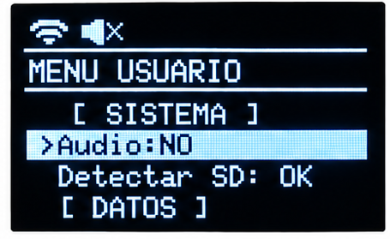
SISTEMA
10
Audio y tarjeta SD
Contiene ajustes generales y herramientas para verificar el almacenamiento externo.
Audio
Habilita o silencia los avisos sonoros del equipo.
Detectar SD
Comprueba si el simulador reconoce la tarjeta de memoria.

Slide 11
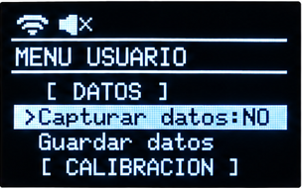
DATOS
11
Captura y almacenamiento de datos
Permite registrar el comportamiento del proceso y conservar la información obtenida.
Capturar datos
Inicia o detiene el registro de las variables seleccionadas en un archivo CSV.
Guardar datos
Cierra correctamente la captura y conserva el archivo en la tarjeta SD.

Slide 12
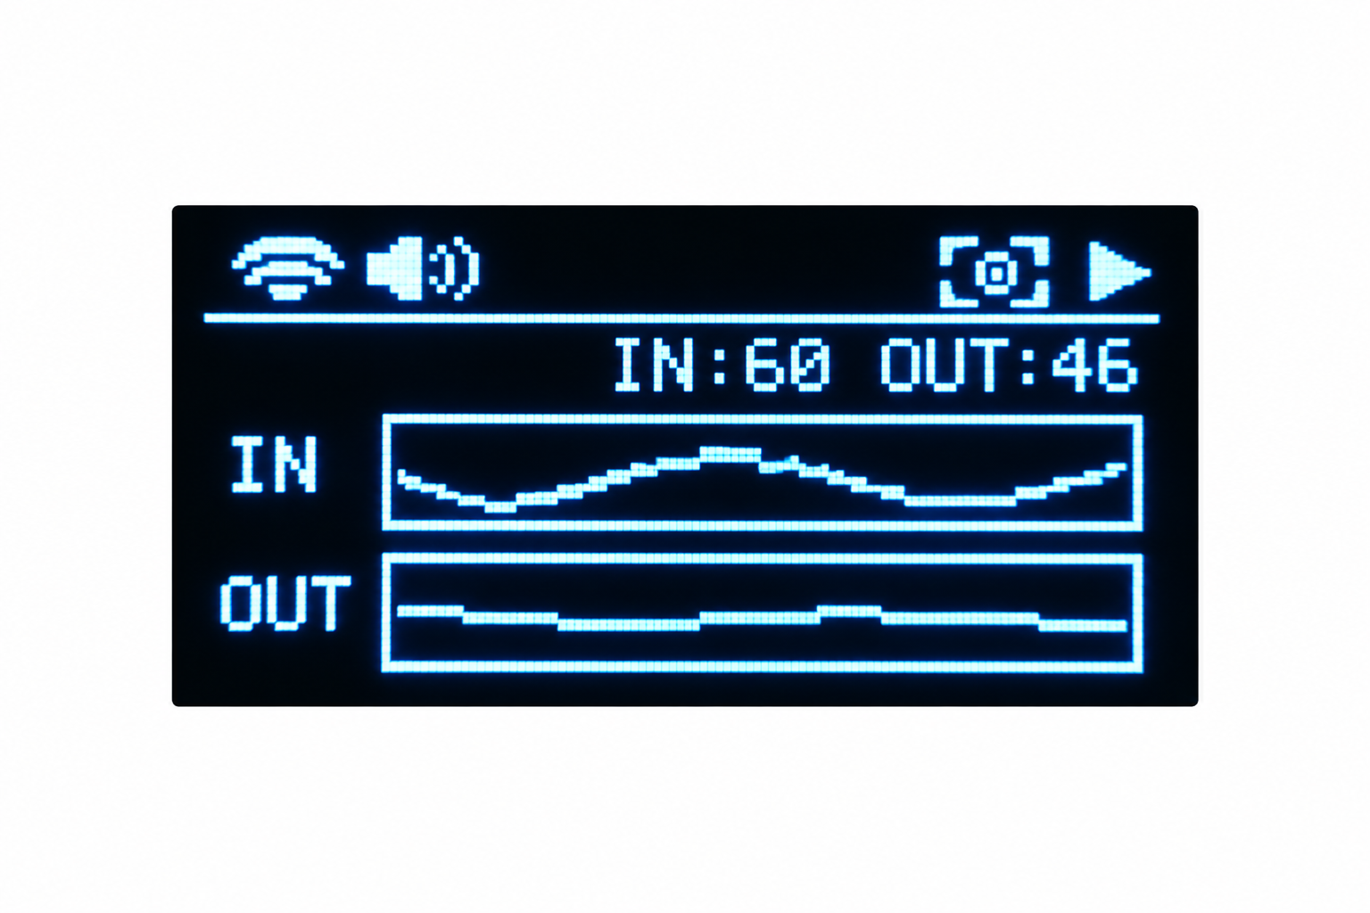
DATOS
12
Indicador de captura de datos
El símbolo de captura aparece en la barra superior de la pantalla principal.
Ubicación
Arriba a la derecha, junto al triángulo que indica la salida.
Captura activa
Identifica la captura de datos durante la prueba.

Slide 13
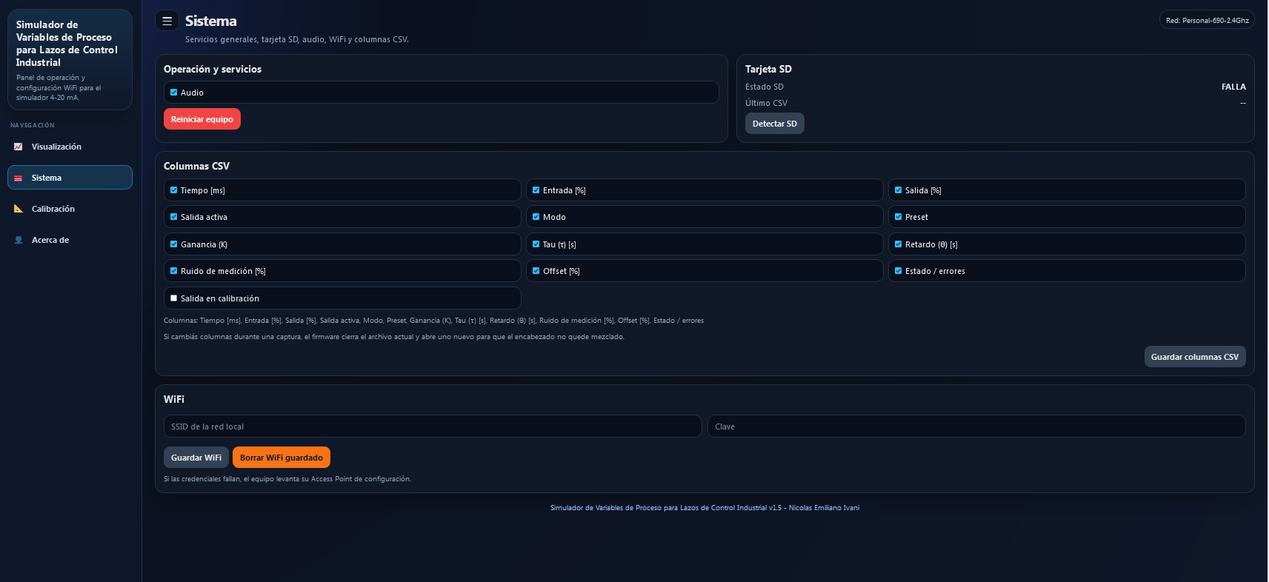
INTERFAZ WEB
13
Sistema, datos y WiFi desde la web
Correspondencia con las pantallas 05 a 07 del display
La sección Sistema concentra el audio, la tarjeta SD, las columnas de captura y la configuración de la red WiFi.

Slide 14
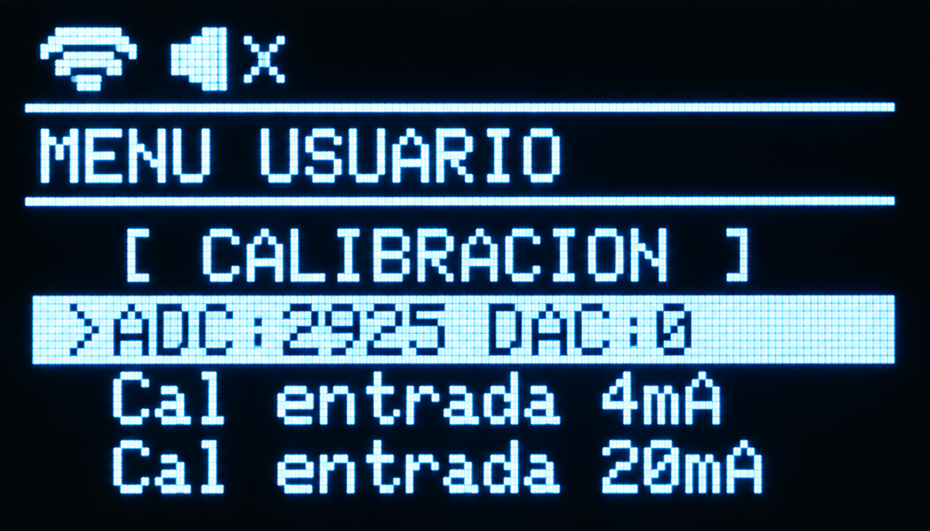
CALIBRACIÓN
14
Valores actuales y calibración de entrada
Ajusta la medición de entrada usando dos referencias conocidas de corriente.
ADC y DAC
Muestran las cuentas internas actuales para diagnóstico.
Entrada 4 mA
Registra el punto inferior de la medición.
Entrada 20 mA
Registra el punto superior de la medición.

Slide 15
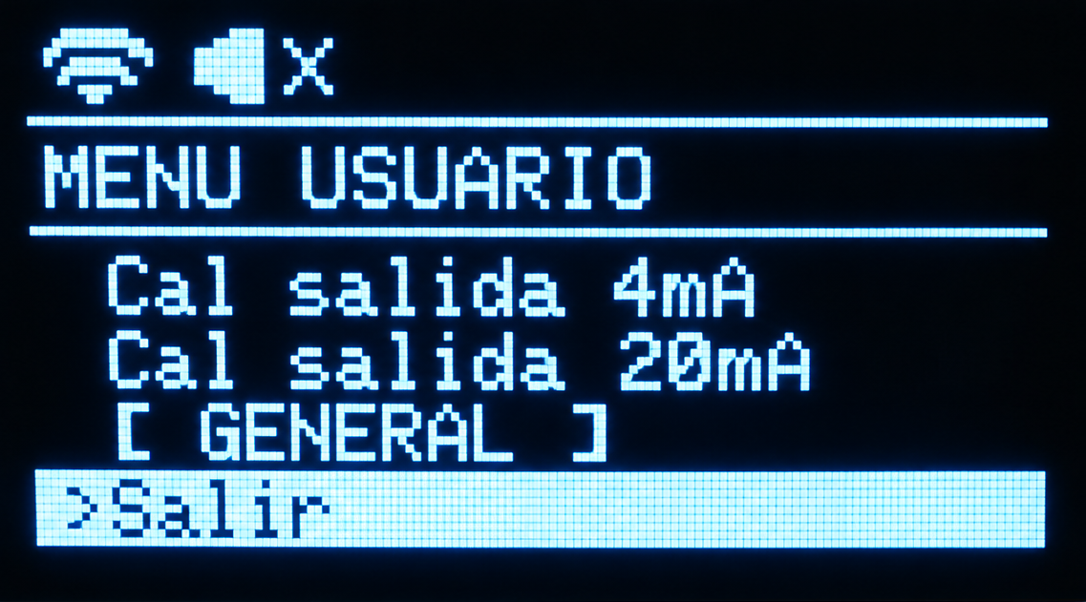
CALIBRACIÓN
15
Calibración de salida
Ajusta la señal generada para que los extremos correspondan a 4 mA y 20 mA.
Salida 4 mA
Corrige el punto inferior de la señal analógica.
Salida 20 mA
Corrige el punto superior de la señal analógica.
Salir
Regresa al menú general al finalizar el ajuste.

Slide 16
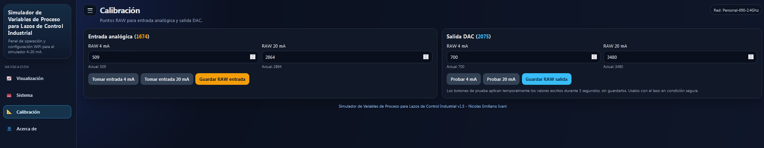
INTERFAZ WEB
16
Calibración desde la web
Correspondencia con las pantallas 08 y 09 del display
La interfaz web permite consultar las cuentas actuales y ajustar los puntos de entrada y salida de 4 mA y 20 mA.

Slide 17
BUENAS PRÁCTICAS
17
Registro, calibración y precauciones
Recomendaciones para obtener mediciones confiables y evitar pérdidas de datos durante las pruebas.
Registro de datos
Calibración
Precauciones
• Confirmar que la SD fue detectada.
• Seleccionar las variables y comenzar la captura.
• Detener y guardar antes de retirar la tarjeta.
• Abrir el archivo CSV en una PC para analizarlo.
• Usar referencias estables de 4 mA y 20 mA.
• Calibrar primero la entrada y luego la salida.
• Verificar el resultado en un punto intermedio, por ejemplo 12 mA.
• Repetir solo si se modifica el hardware.
• Revisar polaridad y conexiones antes de energizar.
• No retirar la SD durante una captura.
• Desactivar la salida antes de modificar el cableado.
• Registrar el preset y los parámetros usados.

